Slide 1

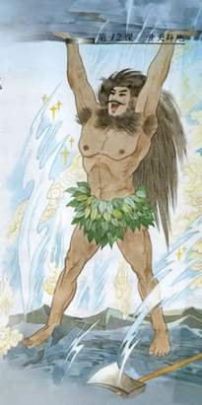
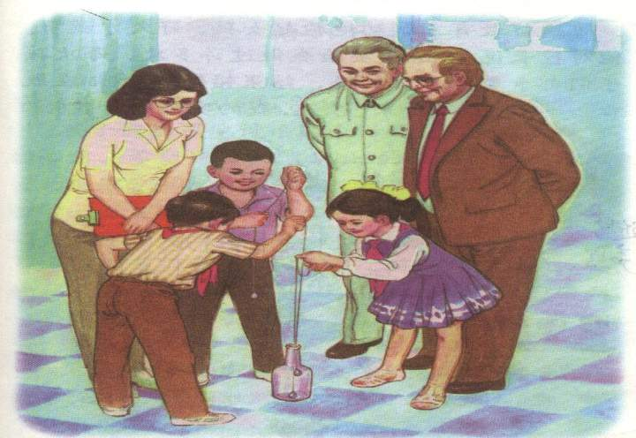
12、开天辟地
（苏教版）四年级语文上册第四单元

Slide 2
生字
辟 斧 丈 厚 柱 拢
竭 液 肤

Slide 3
生词
混 沌 巍 峨
开天辟地 冉冉上升
雷 霆 合 拢
精疲力竭 纵横交错

Slide 4
就这样，盘古以他的神力和身躯，开辟了天地，化生出万物。

Slide 5
他一使劲翻身坐了起来，只听“喀嚓”一声，“大鸡蛋”裂开了一条缝，一丝微光透了进来。

Slide 6
大神见身边有一把板斧，一把凿子，他随手拿来，左手持凿，右手握斧，对着眼前的黑暗混沌，一阵猛劈猛凿，只见巨石崩裂，“大鸡蛋”破碎了。

Slide 7

想一想：
下面的句子有什么特点？
轻而清的东西冉冉上升，变成了天；重而浊的东西慢慢下沉，变成了地。

Slide 8
临死的时候，他的身躯化成了万物：口中呼出的气变成了风和云，发出的声音变成了轰隆的雷霆，左眼变成了光芒万丈的太阳，右眼变成了皎洁明媚的月亮，隆起的肌肉变成了三山五岳，流淌的血液变成了奔腾的江河，筋脉变成了纵横交错的大道，皮肤变成了万顷良田，就连流出的汗水也变成了滋润万物的雨露甘霖。

Slide 9
气 大 道
声音 雨露甘霖
左眼 太 阳
右眼 风 云
肌肉 三山五岳
血液 江 河
筋脉 月 亮
皮肤 良 田
汗水 雷 霆
变成了

